Slide 1
USB PD协议入门
邓远（James）
Notes:
目标：说清楚Type-C是什么，核心引脚功能，基本工作流程，掌握重点概念

Slide 2
目录
01
USB PD是什么
02
USB PD怎么实现
03
USB PD核心机制
04
USB PD如何工作

Slide 3
USB PD是什么
Notes:
讲清楚PD是什么，能做什么，和Type-C的关系

Slide 4
PD基本概念
USB PD是USB-IF制定的供电和扩展控制协议：
  基于USB Type-C CC引脚实现
  支持双向功率传输
  最大电流默认支持3A，5A（大于3A）需要Cable支持
  最大功率SPR 100W（20V/5A），ERP 240W（48V/5A）
  支持双向半双工通信
  支持标准Alternate mode，如DP on PD、USB4、TBT3等等
  支持厂商自定义mode
Notes:
本质上是一种接口规范

Slide 5
PD Roadmap
2023
2021
2015
PD 3.2
2014
2012
PD 3.1
标准功率范围引入SPR AVS机制；
更多协议层细节规范；
PD 3.0
划分SPR（最大100W）和ERP（最大240W）；
增加AVS调压，用于大功率恒压场景，最小步长100mV；
PD 2.0
增加固件更新、数字签名等内容；
2017年发布支持PD 3.0 PPS，最小步长20mV；
PD 1.0
基于Type-C接口，CC上传输消息；
支持最大功率100W（20V/5A）；
实现量产商用；
基于传统Type-A和Type-B；
在VBus上叠加信号传输消息；
PPS: Programmable Power Supply
SPR: Standard Power Range
EPR: Extended Power Range
AVS: Adjustable Volatge Supply
Notes:
PD 2.0是商用的里程碑
PPS只在SPR范围内工作，主要用于给电池充电（绕过设备的电池充电器，直接给电池充电）
AVS主要作为恒压电源，给系统提供稳定的直流电压，用于高功率且电压稳定的设备，如高端笔记本和显示器

Slide 6
PD Charging Profile
时间 | 协议 | 接口 | 充电规格
2012年7月 | USB PD 1.0 | USB Type-A USB Type-B | 不详
2014年8月 | USB PD 2.0 | USB Type-C | 5V/3A 9V/3A 15V/3A 20V/3A 20V/5A
2015年10月 | USB PD 3.0 | USB Type-C | 5V/3A 9V/3A 15V/3A 20V/3A 20V/5A
2017年2月 | USB PD 3.0 PPS | USB Type-C | 5V/3A 9V/3A 15V/3A 20V/3A 20V/5A PPS: 3.3~11V/3A 3.3~16V/3A 3.3~21V/3A 3.3~21V/5A
2021年5月 | USB PD 3.1 | USB Type-C | 5V/3A 9V/3A 15V/3A 20V/3A 20V/5A PPS: 3.3V~11V/3A 3.3V~16/3A 3.3V~21V/3A 3.3V~21V/5A EPR: 28V/5A 36V/5A 48V/5A AVS: 15~28V/5A 15~36V/5A 15~48V/5A
2023年10月 | USB PD 3.2 | USB Type-C | 5V/3A 9V/3A 15V/3A 20V/3A 20V/5A PPS: 5~11V/3A 5~16V/3A 5~21V/3A 5~21V/5A EPR: 28V/5A 36V/5A 48V/5A AVS: 15V~28V/5A 15V~36V/5A 15V~48V/5A SPR AVS: 9~15V/3A(5A) 9~20V/3A(5A)
Notes:
【伴随着PD协议的发展，PD充电规格也在发生变化】
跟产品相关的点在于PD3.2将PPS调压的下限从原先的3.3V提高到了5V

Slide 7
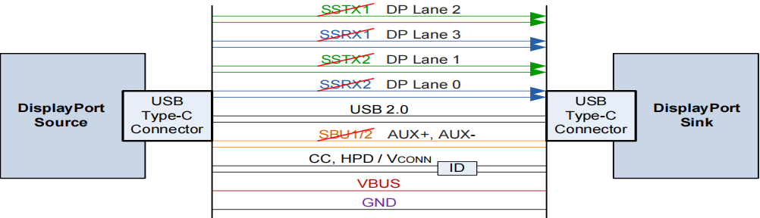
DP Alternate Mode
USB PD还支持各种标准和厂商自定义的Alternate Mode
  标准的有DP Alternate Mode on PD，ThunderBolt3，USB4
  非标的有笔电产品实现的Lenovo Mode，Huawei Mode等等
Notes:
【PD协议还有一个目的，就是实现Alternate Mode】
DP是视频电子标准协议VESA指定的数字音视频接口协议，特色是高带宽，可支持高分辨率视频输出、高刷新率

Slide 8
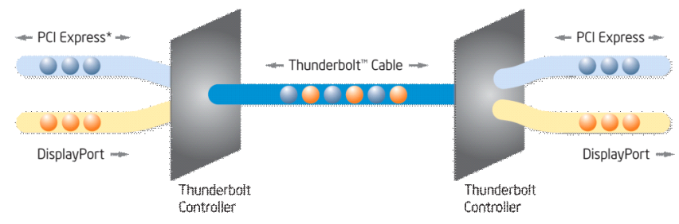
ThunderBolt3
USB PD还支持各种标准和厂商自定义的Alternate Mode
  标准的有DP Alternate Mode on PD，ThunderBolt3，USB4
  非标的有笔电产品实现的Lenovo Mode，Huawei Mode等等
Notes:
【TBT3协议由Intel开发的高速接口协议】
基于Type-C接口，将多个功能整个到一个端口中，包括PCIe DP USB等等，带宽可以达到40Gbps
可以外接显卡！

Slide 9
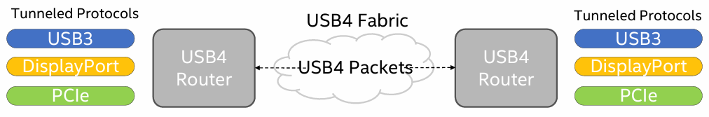
USB4
USB PD还支持各种标准和厂商自定义的Alternate Mode
  标准的有DP Alternate Mode on PD，ThunderBolt3，USB4
  非标的有笔电产品实现的Lenovo Mode，Huawei Mode等等
Notes:
【USB4协议基于ThunderBolt3技术进行优化，将Intel独家的TBT3技术推广】
也是支持最大40Gbps的传输速率，是USB3.2 Gen2x2（20Gbps）的两倍
支持菊花链，可以在一个拓扑网络中串联N个设备

Slide 10
PD怎么实现
Notes:
引脚功能，物理结构设计，正反插不翻车的底层硬件逻辑

Slide 11
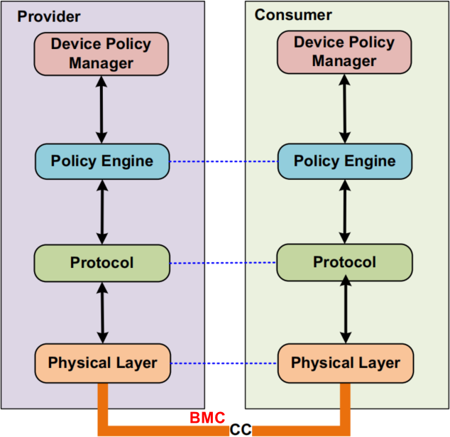
PD协议栈
DPM，PE，Protocol Layer
  基本由软件实现
  DPM管理产品的功率策略
  PE管理PD AMS(Atomic Message Sequence)状态机
  Protocol Layer负责组包和实现通信机制，部分由硬件实现如GoodCRC包
PHY Layer
  由硬件实现，计算校验CRC
  CC上BMC(Bi-phase Mark Coding)通信
Notes:
【PD协议和其他USB PCIe协议类似，本质上是通信协议，就有分层协议栈的概念】
AMS 握手流程 通信规范

Slide 12
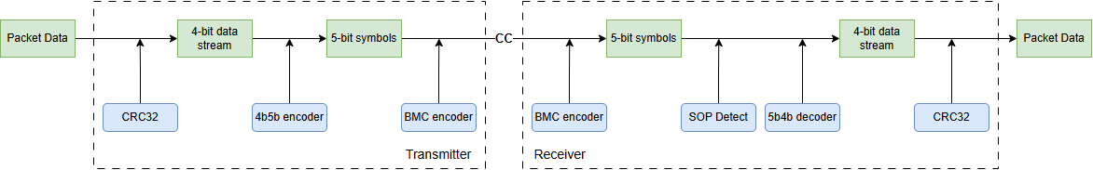
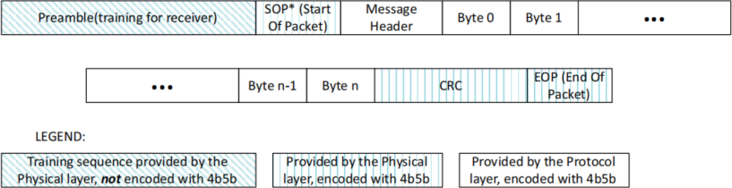
PD PHY
软件只关注Message，PHY负责Preamble、SOP*、CRC、EOP，在CC上实现半双工通信
Notes:
【我们先来看PD PHY】
SOP Start of Packet
EOP End of Packet
Preamble是连续64-bit的0 1
SOP*是K-code组成的Ordered Set，SOP是4个K-code Sync-1 Sync-1 Sync-1 Sync-1组成

Slide 13
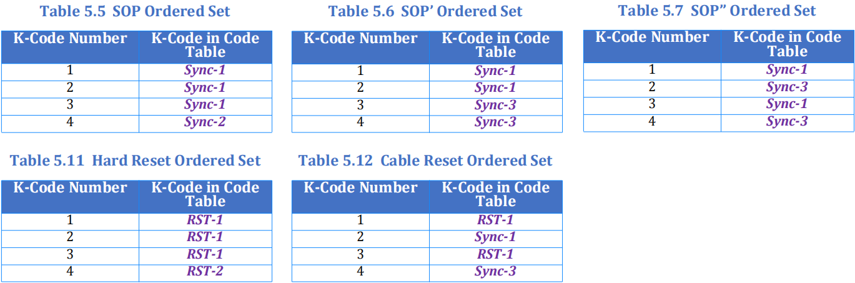
Ordered Set
经过4b5b Encode后的5b数据称为K-Code，4个K-Code组成1个Ordered Set
Notes:
【我们先来看PD PHY】
SOP Start of Packet
EOP End of Packet
Preamble是连续64-bit的0 1
SOP*是K-code组成的Ordered Set，SOP是4个K-code Sync-1 Sync-1 Sync-1 Sync-1组成

Slide 14
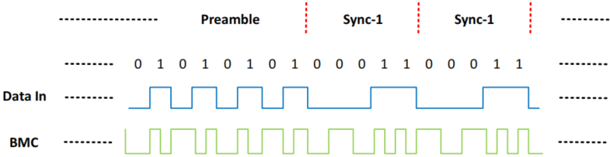
CC BMC
BMC(Bi-phase Mark Coding)双相标记编码：
  Bi-phase双相位：每个bit周期分为两个相位
  Mark标记：信号跳变表示1，不变表示0
  1和0的摆幅vSwing(1.05V~1.2V)
  协议规定比特率为270Kbps~330Kbps
Notes:
【PD PHY的编码采用BMC】
这种编码原理已经体现在命名中

Slide 15
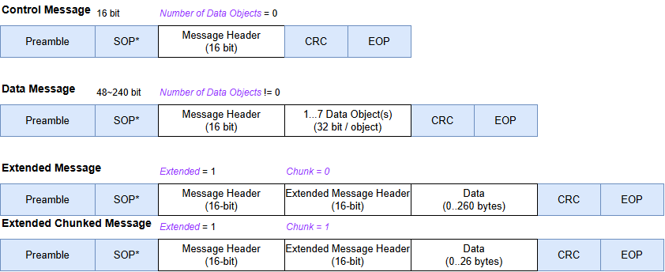
PD Protocol Layer
Protocol Layer (Chapter 6)负责
  封装PD Message，包括Control、Data和Extended三大类
Notes:
【物理层上面就是协议层】
扩展消息中，还会再分成是否支持Chunk（分片）机制

Slide 16
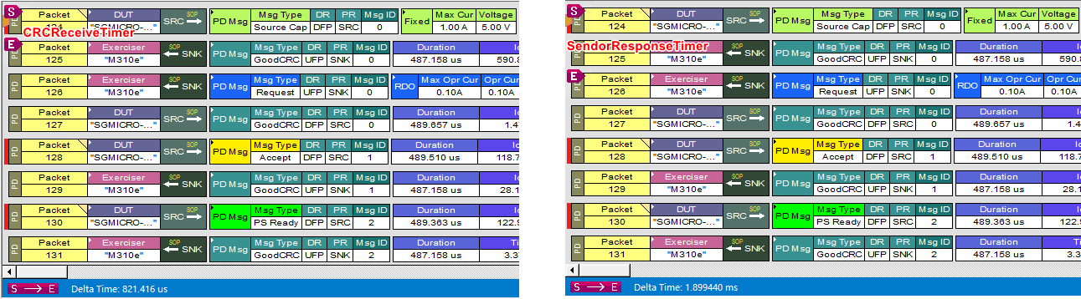
PD Protocol Layer
Protocol Layer (Chapter 6)负责
  维护通信稳定的Timer
    典型的有CRCReceiveTimer（1ms）和SendorResponseTimer（15ms）
Notes:
【Protocol层需要保证通信稳定，就需要实现一些Timer】
GoodCRC就好比一个ACK，正确接收到了

Slide 17
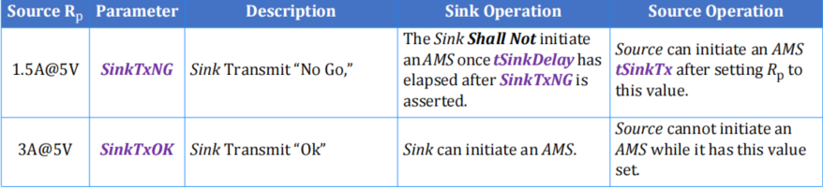
PD Protocol Layer
Protocol Layer (Chapter 6)负责
  处理Soft Reset（只针对协议层）和Hard Reset（重建PD协商）
  避免半双工通信的冲突（PD 3.0才引入）
  ……

Slide 18
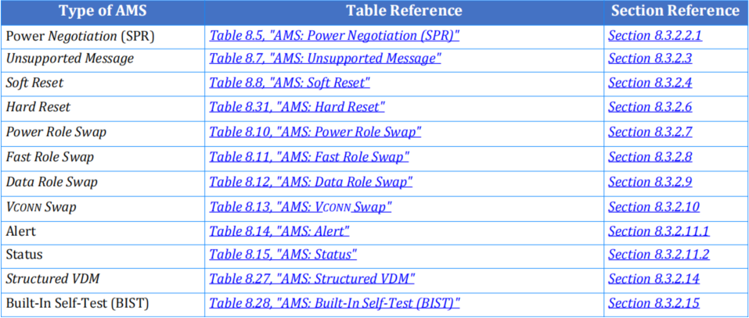
PD Policy Engine
Policy Engine (Chapter 8.3)负责
  PE状态机，控制AMS（Atomic Message Sequence）的flow
Notes:
【Protocol Layer上面一层是PE】
AMS Flow就是实现一个功能，双方整个通信流程，
Atomic即原子操作，强调的是整个过程中不可以被打断

Slide 19
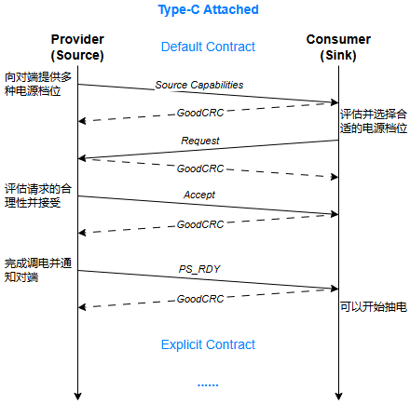
AMS Power Negotiation
Type-C建立连接后，
  双方处于Default Contract
  此时Type-C阶段的Rp档位决定功率等级：Default，1.5A，or 3.0A
    Default档位（USB协议）：
      USB2 500mA
      USB3 900mA
      USB3 dual lane 1.5A
  若双方支持PD，需要尽快协商功率，进入Explicit Contract
Notes:
最常用的AMS flow——Power Negotiation

Slide 20
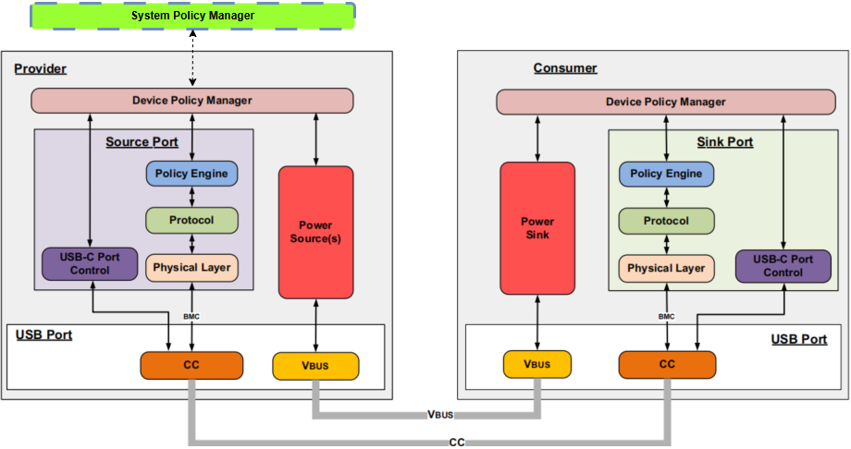
PD Device Policy Manager
Device Policy Manager (Chapter 8.2)负责
  承上启下，主要是PD Port的功率管理：Source计算自身电源给出PDO，Sink通过RDO选择对端的电源档位
Notes:
【PD协议栈的最上层是DPM】
在实际的系统中，PD的软件就实现到DPM，SPM就涉及到和上层软件的交互

Slide 21
PD核心机制
Notes:
两大基础机制：
1. 三大供电角色Source/Sink/Dual Role Power，数据角色对应Host/Device/Dual Role Data
2. CC检测原理（电阻分压）

Slide 22
PDO
PD功率协商的灵魂：PDO
  2种常见类型：
    固定供电（Fixed），通常有5V/9V/15V/20V
    PPS可编程供电，通常有5V~11V/5V~21V
  2种角色：
    Source PDO（ Chapter 6.4.1.1 ）表示Source能够提供什么 => 菜单
    Sink PDO（ Chapter 6.4.1.2 ）表示Sink需求是什么 => 食客
  协商原则：
    永远以Source的“菜单”为准，Sink只能从“菜单”中选择
    Sink选择“菜单”中的菜品下单，即RDO（Chapter 6.4.2）
Notes:
最常用的AMS flow——Power Negotiation

Slide 23
PD如何工作
Notes:
插入检测，协商到稳定工作的全链路

Slide 24
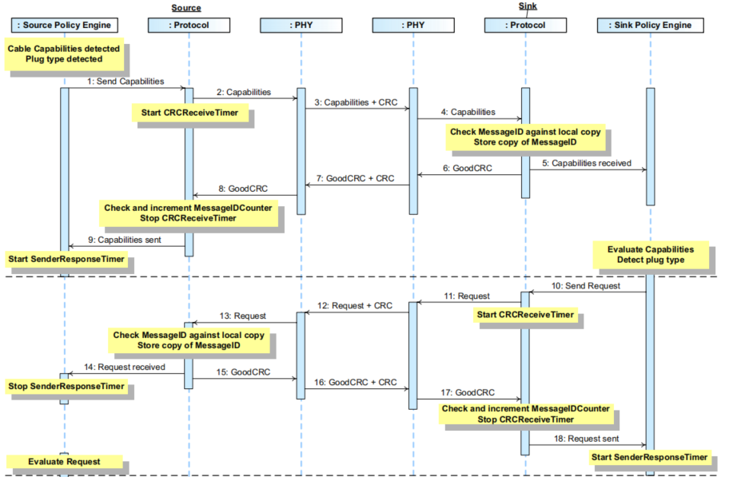
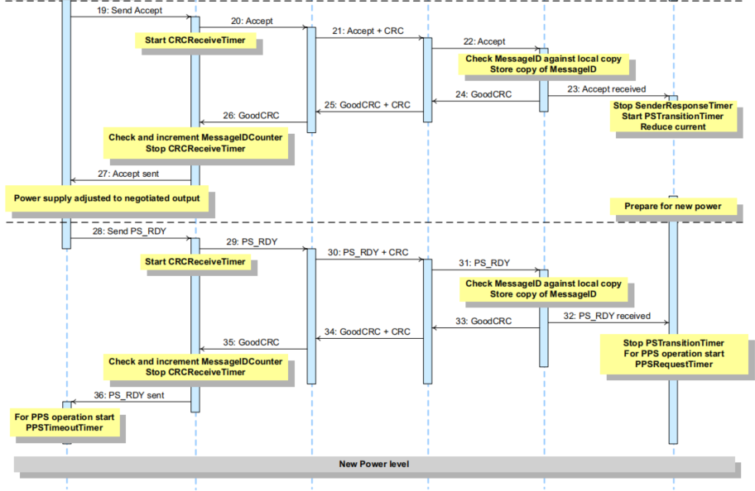
Power Negotiation Message
详见Chapter 8.3.2.2.1
Notes:
Sink Request调电过程，Message角度

Slide 25
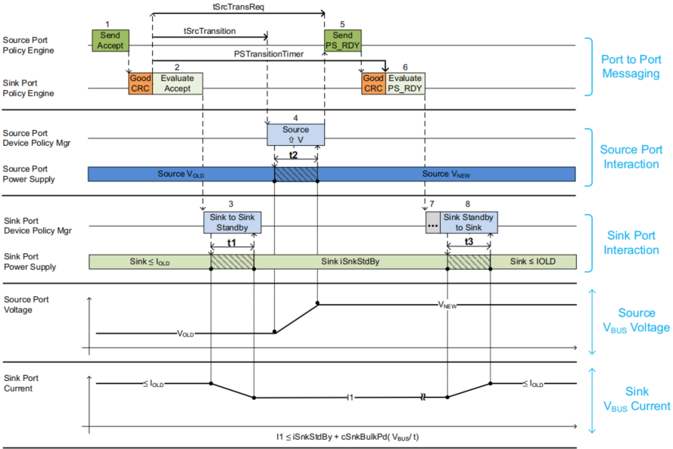
Power Negotiation Power
详见Chapter 7.3.1.1.1
tSrcTransition [25ms, 35ms]
Source给Sink预留足够的时间进入Sink Standby，才开始调电
tSrcTransReq ≤ 325ms
Source必须在这个时间内完成调电，并且发出PS_RDY
PSTransitionTimer [450,550ms]
协议要求Sink在Accept后必须在一定间内收到PS_RDY，否则认为出错
t1 tSnkStdby ≤ 15ms
t2 tSrcReady ≤ 285ms
t3 vendor specific
iSnkStdBy ≤ 500mA
Standby状态下Sink抽电最大限值
Notes:
Sink Request调电过程，Power角度

Slide 26
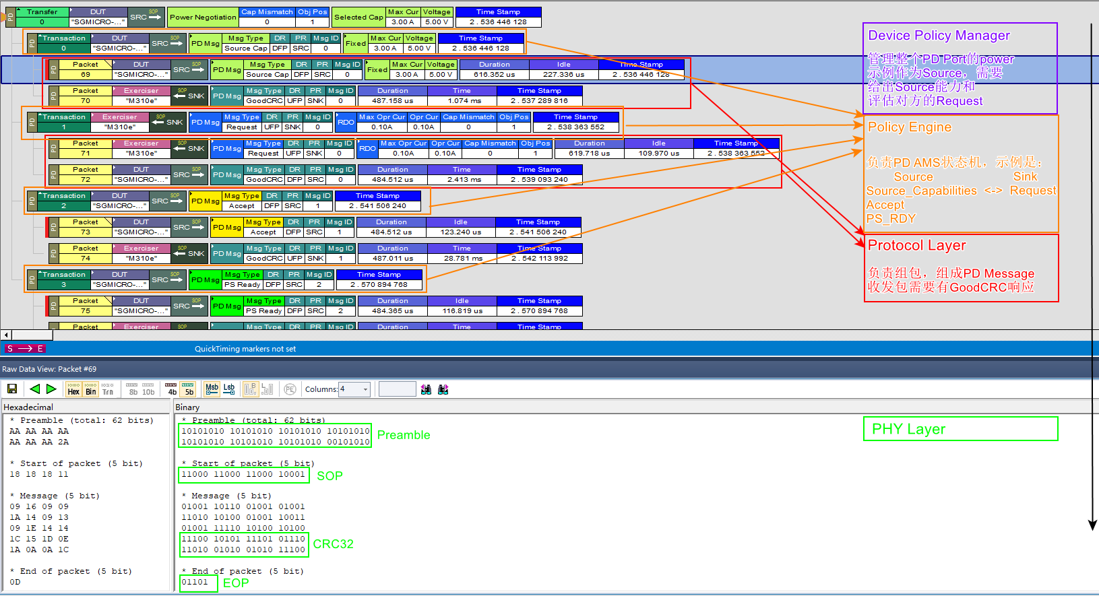
Power Negotiation Trace
Notes:
最后我们以一个实际的PD Message抓包

Slide 27
课后作业

Slide 28
PD状态机
阅读USB PD Specification
  Chapter 6.2 Messages，区分Control、Data和Extended
  Chapter 7.3.1.1.1.1 Increasing Voltage，理解PD调电的过程
  Chapter 8.3.2.2.1.1 SPR Explicit Contract Negotiation
  Chapter 8.3.3.2 PE Source State Diagram，Source状态机
  Chapter 8.3.3.3 PE Sink State Diagram，Sink状态机
时间：5个工作日左右
作业：
  绘制出PD Power Negotiation过程，需要综合Power Supply变化、PD Message交互和Source/Sink状态机
  描述双方PD握手完成后，Source发生ErrorRecovery的状态机变化

Slide 29
谢谢！

